Slide 1



Vliv interakčních stylů učitelů na 1. stupni ZŠ na klima třídy
Linda Rybářová

Slide 2
Aktuální stav
  nemám vedoucího práce :)
  toto téma nepovažuji za závazné :)
  široké spektrum proměnných, které je třeba u daného tématu vzít v potaz

Slide 3
Cíle
  analyzovat interakční styl vybraných učitelů na 1.STZŠ
  porovnat ho s výsledky žáků (dotazníky QTI)
  zjistit, jak ovlivňuje interakční styl klima třídy

Slide 4
Osnova
Úvod
Teoretická část
1.
Interakce a komunikace ve výuce
3.
Klima školní třídy
1.1
Interakce ve výuce
3.1
Školní třída
1.2
Komunikace ve výuce
3.2
Klima školní třídy
2.
3.2.1
Utváření sociálního klima
Interpersonální chování učitele
2.1
Definice pojmů
3.2.2
Učitel jako spolutvůrce klima
2.2
Model interpersonálního chování
2.2.1
Dotazník pro zjišťování interakčního stylu
2.3
Vztah učitele a žáka

Slide 5
Empirická část
Interakční styly - dotazníky QTI pro učitele a žáky
Klima třídy ?

Slide 6
Literatura
ČAPEK, R. (2010). Třídní klima a školní klima. Praha: Grada.
Eichhorn, C. (2019). Učitel a práce se třídou. Praha: Raabe
Gavora, P. (2005). Učitel a žáci v komunikaci. Brno: Paido.
Gillernová, I. & Krejčová L. (2011). Interakce učitele a žáků: dotazník pro žáky. Praha: Národní ústav odborného vzdělávání.
Kolář, Z., & Vališová, A. (2009). Analýza vyučování. Praha: Grada
Mareš, J. (2013). Pedagogická psychologie. Praha, Czechia: Portál.
Sklenářová, N. (2013). Interakce a komunikace učitele v edukačním procesu. Ostrava: Optys
Šeďová, K., Švaříček, R., & Šalamounová, Z. (2012). Komunikace ve školní třídě. Praha: Portál.
Vališová, A., & Kasíková, H. (2007). Pedagogika pro učitele. Praha: Grada

Slide 7

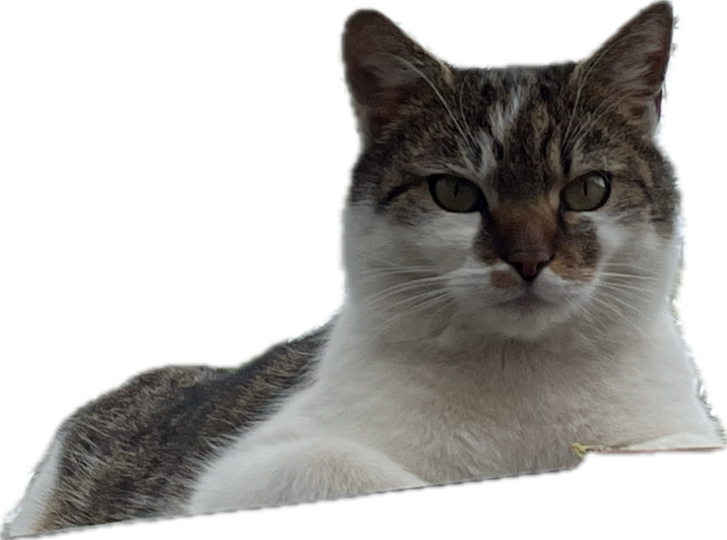
Děkuji za pozornost!
Hodně štěstí
u státnic!

